Slide 1
CTF-PWN
动态链接和ret2libc
Hnusec-Walt

Slide 2
01
动态链接概念
02
目录
CONTENTS
地址利用
03
查询libc方法
04
格式化字符串漏洞

Slide 3
动态链接概念
为何要用到动态链接
当程序引用函数库时，那么函数库也须同时编译，成为程序的一部分。然而这样做的话，每个程序都会各自内含一份函数库的汇编代码。这就是静态编译。
因此linux引入了libc的概念，将函数库独立编译成so文件。而程序要引用库函数时，则直接动态链接libc.so文件。
优点：程序占用空间极大程度减小。
缺点：依赖libc.so文件，可能会出现不兼容问题。运行时理论上会稍微慢一些。

Slide 4
动态链接概念
示例
动态链接（默认）
gcc helloworld.c –o helloworld
动态链接时，当程序运行时，libc.so文件会一并装载到内存中。
静态链接
gcc --static helloworld.c –o helloworld

Slide 5
动态链接概念
plt和got
在linux中，elf文件采用plt表和got表的方式链接函数。通过记录真实地址实现动态链接。
Plt和got可简单理解为代码段和数据段的区分。
plt一般指.plt.sec段，具有r-x权限。负责动态链接的代码实现，即读取储存的地址并跳转到该地址。
Got一般指.got.plt段，具有rw-权限。负责储存库函数的真实地址。
程序调用库函数时，则为call .plt.sec中对应函数，然后由plt读取got表真实地址并跳转至libc中。

Slide 6
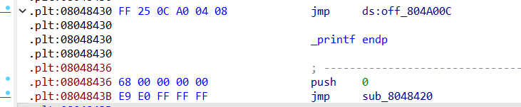
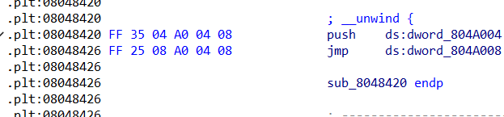
栈溢出漏洞
plt
Plt表：一个函数一般对应三行代码
第一行的jmp会跳到对应got表所指的位置执行
第三行跳转至plt表开头处，plt开头利用got表前3项调用_dl_runtime_resolve

Slide 7
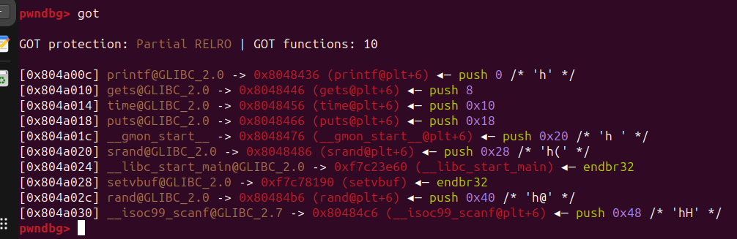
栈溢出漏洞
got
Got表在程序初始化时，got[0]储存dynamic地址，got[1]储存linkmap地址，got[2]储存_dl_runtime_resolve函数真实地址。
其余的项均重定向到对应函数plt+6的位置。 调用过一次后，got会被填充函数的真实地址，如setvbuf

Slide 8
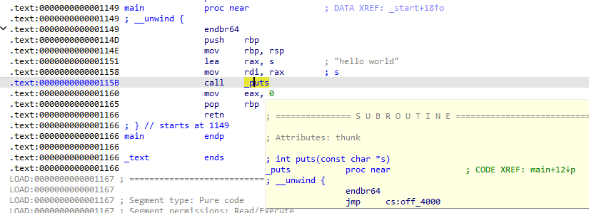
动态链接概念
plt和got
程序调用库函数：为调用plt中对应函数。

Slide 9
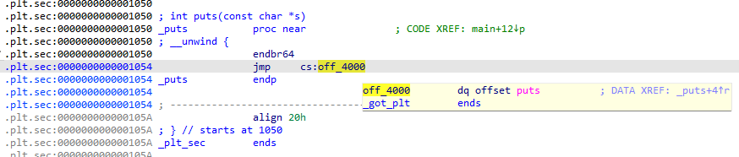
动态链接概念
plt和got
plt：为调用plt中对应函数。

Slide 10
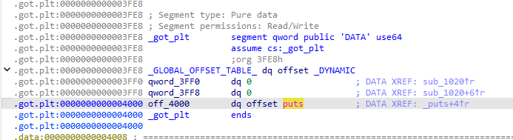
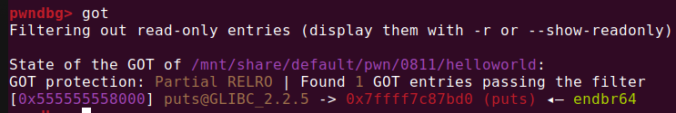
动态链接概念
plt和got
got：储存真实地址。

Slide 11
动态链接概念
真实地址装载
那么真实函数地址是什么时候写入的呢？
当保护为No RELRO和Partial RELRO时：
程序开始时got表存放函数对应.plt段的地址。而.plt段会将一个函数序号入栈，然后调用got表中第一项函数，即_dl_runtime_resolve函数。
该函数会读取程序的符号表，然后得到函数真实地址并调用，同时将真实地址写入got表。
第二次及以后调用该函数，则会直接从got表中获得函数的真实地址，直接调用。
第一次：执行.plt.sec -> 读取.got.plt -> 跳至.plt -> 解析函数 -> 写入并执行真实函数
第二次：执行.plt.sec -> 读取.got.plt -> 跳至真实函数
区别仅在got表不同，执行.plt.sec，读取.got.plt的步骤是不变的。

Slide 12
动态链接概念
不同保护比较
No RELRO: 符号表可读写，got表可读写。除了一般ret2libc、修改got表，还可以使用ret2dlresolve。
Partial RELRO：最常见。符号表仅可读，Got表可读写。依然可以修改got表。
Full RELRO：全保护。符号表和got表均仅可读。所有函数真实地址在程序运行阶段已经计算装载完毕，不可修改got表。

Slide 13
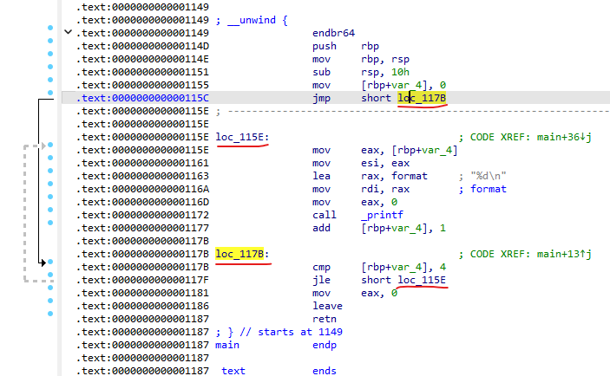
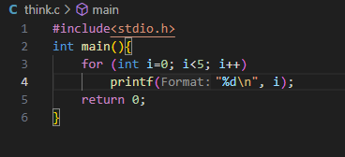
动态链接概念
思考题
*思考：已知程序内代码进行循环判断时，jmp等跳转指令执行时可以跳转到相应位置。但可以设置PIE让程序基地址随机。那么为何jmp还能精准无误的跳转到对应位置（即为何jmp能够实现基地址无关化）？而plt为何要储存真实地址才能跳转？

Slide 14
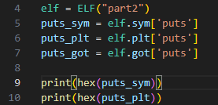
地址利用
函数执行
如果需要劫持返回地址，执行某个函数，可以写入对应函数的plt地址。然后构造对应的rop链（Return Oriented Programming）。
可以利用pwntools的elf文件来读取对应函数的地址。（开启PIE的elf读取的地址为未加基地址的地址。）
对于动态链接elf文件，库函数的plt和sym地址等价。
*如何执行puts(“/bin/sh”);

Slide 15
地址利用
泄露地址
假如程序没有system函数给我们利用，我们就需要直接利用libc里的函数了。Libc中是有system函数的，甚至还有”/bin/sh”字符串。
如何知道system函数真实地址呢？我们可以利用偏移。
无论装载elf文件还是libc.so文件，都是整个文件装载进内存。因此同个文件内函数或数据之间的地址偏移是固定的。
只要知道某个函数的真实地址，就可以知道system函数的真实地址了。“知道某个函数的真实地址”这一步骤就叫泄露libc地址。

Slide 16
地址利用
泄露地址
Got表中当某一函数调用后，该项就被填装了真实地址，因此我们仅需把该项打印输出即可获得真实地址。
例如，把a函数的got表地址作为puts的参数，则puts会将该地址指向的内容打印，即把a函数的真实地址打印。
若a函数未装载，则got储存.plt段的地址。泄露该地址可以知道elf的及地址（当PIE开启时）。
ret2libc3

Slide 17
地址利用
劫持got地址
既然got表储存函数真实地址，执行函数时直接跳至got储存的地址。
那么假如我们有权限修改got表内容，是否就可以直接让程序在执行某函数时跳转到我们指定的地方？
例如，劫持puts函数，将其地址改为system的地址，那么当程序执行puts(“/bin/sh”);时，即为执行system(“/bin/sh”);
writeGot

Slide 18
查询libc
获取使用的libc
由于libc有众多版本，不同libc中函数偏移可能不同。
程序装载elf和libc时，总是页对齐的。即基地址低12比特位固定为0。因此可以根据泄露函数的低12位来猜测使用的libc库。
使用LibcSearcher完成这一任务。对于未知的libc，可以在泄露地址后，使用该包获取libc以及所需函数地址。
Libc = LibcSearcher(‘__libc_start_main’, lsm_addr)
libcbase = lsm_addr - libc.dump('__libc_start_main’)
system_addr = libcbase + libc.dump('system')
binsh_addr = libcbase + libc.dump('str_bin_sh’)
缺点很明显，有时候找不到某些库，有时候找到的又太多。较新的libc可能找不到。联网搜索相对较慢，离线搜索库不全。

Slide 19
查询libc
获取使用的libc
因为大部分题目都会提供libc文件，且libcSearcher缺点太致命，所以一般采取直接读取题目提供的libc文件来计算地址。
Libc = ELF(“./libc.so.6”)
base_addr = lsm_addr - libc.symbols["__libc_start_main"]
system_addr = base_addr + libc.symbols["system"]
binsh_addr = base_addr + next(libc.search(b"/bin/sh"))
注意找/bin/sh的写法不同。

Slide 20
查询libc
修改使用的libc
自己使用的linux一般为最新的libc，而题目的则不一定。如果要让elf在本地也使用与题目环境同版本的libc，应该这样操作：
patchelf --set-interpreter 【ld文件路径】 【elf文件路径】
patchelf --replace-needed libc.so.6 【libc文件路径】【elf文件路径】
注意：
Patchelf会修改elf内的内容，建议备份后修改。
需要ld文件和libc文件，若题目只提供libc文件，则需要使用glibc-all-in-one

Slide 21

04
格式化字符串漏洞

Slide 22
格式化字符串漏洞
什么是格式化字符串漏洞
格式化字符串漏洞指的是printf的漏洞。Printf函数第一个参数的字符串可以包含格式化输出，但如果该参数可被用户操控，则用户可以构造任意的格式化输出，产生危险。
一般程序若有格式化字符串漏洞，则会有如printf(buf);的型式。
*当格式化字符串中所需的参数超过调用printf传参时，printf不会报错，而是按照正常传参顺序继续读取。即前6个参数在寄存器，而后续参数在栈上(64位)。
$: 该符号可以直接指定参数位置进行相关操作。例如，printf(“%”);会直接输出第三个格式化参数，即printf函数的第4个参数(rcx)进行输出3$d。
%n: 该格式化会往对应参数所指向的地址写入。写入在该符号前已经输出的符号数。

Slide 23
格式化字符串漏洞
任意参数读取及地址泄露
利用$可以将任意“参数”输出。若参数位置足够大，则我们可以泄露出栈上任意内容，包括但不限于libc地址，elf程序基地址，栈地址。
Moectf2023 format_level0

Slide 24
格式化字符串漏洞
参数伪造及任意地址写
当printf(buf)中buf位于栈上时，意味着buf也可以成为printf的某个参数内容。
因此可以利用%n实现任意地址写。即在buf前半部分写”%?$n”，后半部分拼接某个地址，即可往该地址写入内容。
结合”%?c%?$n”则可以写入大量内容。“%?c”在输出时会自动填充到?个字符，利用这点我们可以实现往某个地址写入大量数据。
如果got表可写，那么就可以利用任意地址写修改got表。
fmt0

Slide 25
格式化字符串漏洞
%n分类
%n为写入4个字节，如若写入1，则写入0x00000001，覆盖高3字节为0。
%hn为写入2个字节。如若写入1，则写入0x0001。
%hhn为写入1个字节。
当我们要修改一个地址时，如果直接使用%n，那么则会导致输出量太大。不仅输出慢，还容易因为各种问题产生错误，因此一般采取每2个字节写入或每1字节写入。
但拆分越小，payload越长，因此应根据题目情况作出改变。可以利用fmtstr_payload直接构造
fmt1
pwn2_sctf_2016

Slide 26
格式化字符串漏洞
buf分类
Buf在栈上为前面的情况。
既然buf在栈上，那么应该想到除了格式化字符串漏洞，还可能可以有个栈溢出漏洞。再可能结合got表可写的利用。
若buf在bss段上，那么做法将有所不同。

Slide 27
栈溢出漏洞
ret2libc
通常情况下，程序不会直接给出后门函数，因此如何getshell就需要我们自己拼凑。这里分3种情况。
ret2libc1 程序中有调用system，有/bin/sh字符串 将/bin/sh字符串的地址作为参数
Ret2libc2 程序中有调用system，无/bin/sh字符串 需要找方法人工输入/bin/sh
Ret2libc3 程序中无调用system

Slide 28
栈溢出漏洞
ret2libc3
程序中无system函数是栈题中最常见的。
system函数和/bin/sh字符串存在于libc.so动态函数库中。
大部分程序都会链接libc.so库并调用其中部分函数，libc.so库中的函数之间的偏移值是固定的。
由此，我们可以利用已经调用的函数泄露出其在libc.so中的地址，根据偏移计算出system和/bin/sh字符串的地址。

Slide 29
栈溢出漏洞
ret2libc3
32位
题目：ret2libc3 来源：ctf-wiki
64位
题目：ciscn_2019_c_1
来源：buuctf
https://buuoj.cn/challenges#ciscn_2019_c_1

Slide 30
栈溢出漏洞
ROP链
rop链指在栈溢出后用于控制程序流程的汇编代码片段的组合。

Slide 31
栈溢出漏洞
习题2
题目：mrctf2020_easyoverflow
来源：buuctf
url：https://buuoj.cn/challenges#mrctf2020_easyoverflow
Notes:
非常规题

Slide 32
栈溢出漏洞
习题1
题目：wustctf2020_getshell1
来源：buuctf
url：https://buuoj.cn/challenges#wustctf2020_getshell
Notes:
留着当练习

Slide 33
高级栈溢出漏洞利用
栈迁移
Stack pivot
什么是栈迁移：我们已经知道，栈是程序运行时一段特殊的地址区间，在这上面保存着有关程序运行的重要的信息，栈迁移即是将栈“移动”到我们想要的地方去，这里的移动并不是指真正的移动，而是使得程序以为栈被移动到了那个地方去了。
为什么要栈迁移：如果程序存在栈溢出，但是溢出的空间很小，譬如只有0x10字节，只能放两个rop片段，几乎不够我们干任何事情，此时将栈移动到指定地方，我们就可以写入想写的rop链了

Slide 34
高级栈溢出漏洞利用
栈迁移
Stack pivot
Leave ret指令
Leave：mov rsp,rbp; pop rbp
Ret： pop rip;

Slide 35
高级栈溢出漏洞利用
栈迁移
Stack pivot
栈迁移条件：
首先我们要有我们想要把栈迁移到的目的地（target）的地址
其次，我们要有往目的地（target）写入的能力

Slide 36
高级栈溢出漏洞利用
栈迁移
Stack pivot
栈迁移一般方式：
我们在rbp地址填入目标地址（target）-0x8，然后在函数的返回地址处填入leave ret，我们往target写入rop链，当函数结束时，栈就会自动迁移到target去执行我们的rop链了

Slide 37
高级栈溢出漏洞
习题3
题目：gyctf_2020_borrowstack
来源：buuctf
url：https://buuoj.cn/challenges#gyctf_2020_borrowstack

Slide 38
THANKS YOU
Hnusec-Walt

